Slide 1
Thứ tư, ngày 15 tháng 02 năm 2023
Toán
BÀI 45
LUYỆN TẬP CHUNG ( Tiết 2)

Slide 2
Thứ tư, ngày 15 tháng 02 năm 2023
Toán
Kiểm tra bài cũ

Slide 3
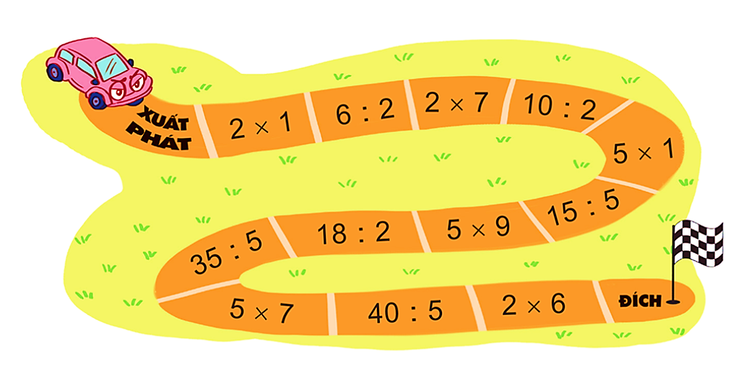
Thứ tư, ngày 15 tháng 02 năm 2023
Toán
LUYỆN TẬP CHUNG ( Tiết 2)
1
Tính nhẩm.
26
14
26
26
3
5
26
2
26
5
26
3
26
26
45
9
26
7
26
26
12
35
26
8

Slide 4
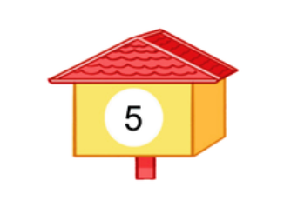
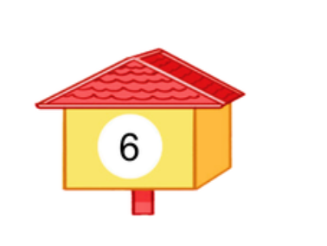
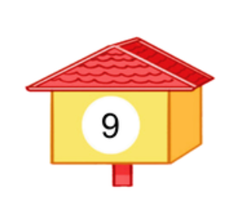
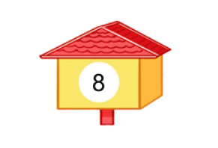
Thứ tư, ngày 15 tháng 02 năm 2023
Toán
LUYỆN TẬP CHUNG ( Tiết 2)
2
Tìm chuồng cho chim bồ câu.

Slide 5
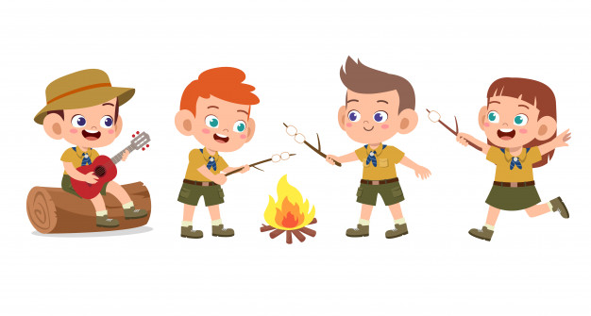
Thứ tư, ngày 15 tháng 02 năm 2023
Toán
LUYỆN TẬP CHUNG ( Tiết 2)
3
Có 35 bạn tham gia đi cắm trại. Cô giáo chia đều các bạn thành 5 nhóm. Hỏi mỗi nhóm có bao nhiêu bạn?
Bài giải
Số bạn mỗi nhóm như vậy có là:
35 : 5 = 7 (bạn)
Đáp số: 7 bạn.

Slide 6
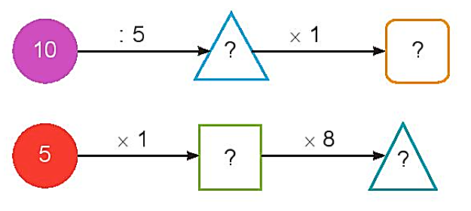
Thứ tư, ngày 15 tháng 02 năm 2023
Toán
LUYỆN TẬP CHUNG ( Tiết 3)
4
Số
?
a)
2
2
b)
5
40

Slide 7
Thứ tư, ngày 15 tháng 02 năm 2023
Toán
LUYỆN TẬP CHUNG ( Tiết 3)
Củng cố

